Slide 1
專題格式說明會
115/11/07

Slide 2
文件內容要求
（二）專題研究成果報告：
1. 正式封面 (包含書背)
一頁空白
封面影印版(要亮膜)
摘要
目錄（含表目錄、圖目錄）
6. 緒論
7. 研究內容
8. 研究結論與建議
9. 附錄
參考文獻
一頁空白
請按著順序裝訂
115/11/07

Slide 3
主講內容
1.初稿封面如何製作 －１
2.完稿封面如何製作 －２
3.書背如何製作
4. 摘要格式
5. 內文格式
(1) 標題編碼順序
(2) 目錄簡易製作
(3) 智慧財產權
115/11/07

Slide 4
標號順序
章一定為該頁的頁首。
節不用為該頁頁首，僅需與前段空二列。
標點符號為全形。如：，。、「」『』；？等
一、(一) 1. (1) ……(a) 其每個距離為一個tap鍵（即２個全形空白）
舉例如下：
第一章
第一節
一、
(一)
1.
(1)
①
A.
(A)
a.
(a)
115/11/07

Slide 5
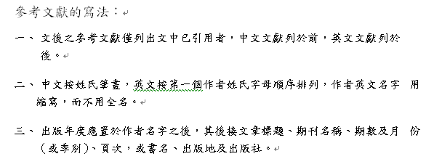
(4).參考文獻
115/11/07

Slide 6
超重要注意事項
1. 初稿繳交
繳交期限：請看專題行事曆
繳交事項：專題初稿電子檔、初稿五本、一頁摘要(電子檔即可)
電子檔繳交方式：
1. 伊媚兒寄給助教：@mail.fju.edu.tw
2. 燒成光碟給助教(一份)請在光碟上寫:
”初稿_(專題名稱)_(指導老師)_(組長)”
115/11/07

Slide 7
報告時注意事項
1.英文報告至少五分鐘(要全部也是可以,簡報也可用英文)
2.老師問問題時,有些會有請你們修正的地方,記得攜帶專題報告上台備詢,順便紀錄老師的要求
115/11/07

Slide 8
文件內容要求
（一）專題研究摘要：
［詳細內容請見＂2摘要＂資料夾］
內需含：
1.組員名單：姓名（不需附加班級、學號）
2.指導老師
3.專題名稱
4.研究專題之背景、目的、重要性、內容、研究方法等
5.字數以不超過一頁為限
115/11/07

Slide 9
封面
初稿封面範例一
初稿封面範例二
完成稿封面範例一
完成稿封面範例二
(統一都用範例一)
115/11/07

Slide 10
目錄製作方式
第一種－先苦後甘
第二種－先甘後苦
115/11/07

Slide 11
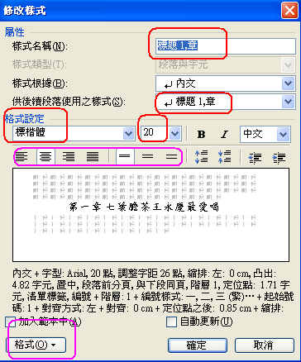
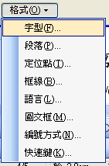
第一種目錄製作步驟｜章
１
２
３
５
４
115/11/07

Slide 12
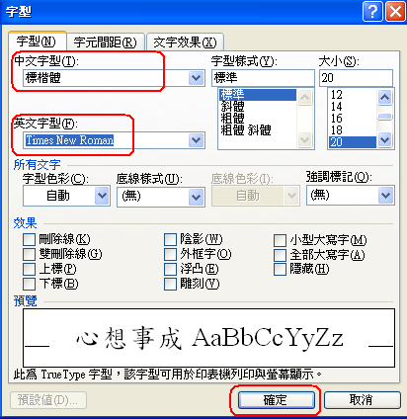
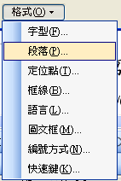
１
２
４
３
115/11/07

Slide 13
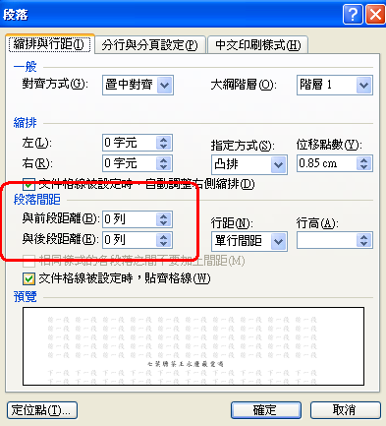
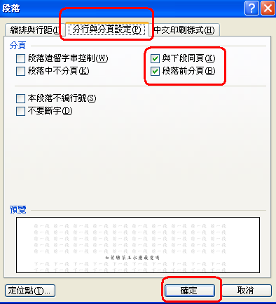
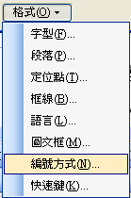
２
３
１
４
５
115/11/07

Slide 14
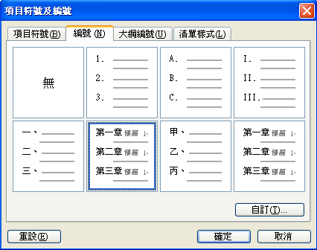
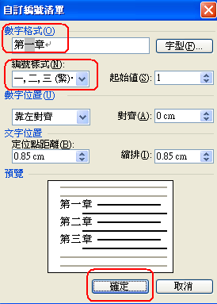
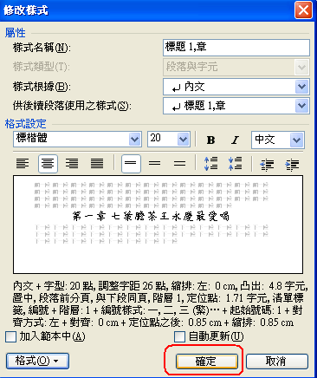
２
３
１
４
５
115/11/07

Slide 15
目錄製作步驟－節
常用 ☞ 樣式 ☞ 標題2 ☞ 滑鼠右鍵 ☞ 修改
樣式名稱：標題 2 , 節。
供後續段落使用之樣式：選取『標題2,節』 。
格式設定：標楷體、18、無粗體B及斜體I、
置中、單行間距。
格式 ☞ 字型 ☞ 中文字型選取『標楷體』
英文字型選取『Times New Roman』
格式 ☞ 段落 ☞ [段落間距] 與前段距離：『2列』；與後段距離：『0列』；[行距]單行間距
格式 ☞ 編號方式 ☞定義新的編號格式 ☞
編號格式：『第』一『節』 →將”.”刪掉
編號樣式『一,二,三,…(繁)』
對齊方式『靠左對齊』 ☞ 確定
115/11/07

Slide 16
目錄製作步驟-圖表目錄
III、圖表目錄的製作
樣式 ☞ 標題3 ☞ 滑鼠右鍵 ☞ 修改
樣式名稱：標題3 ,圖表。
樣式根據『圖表目錄』 。 ←倒數第二個
供後續段落使用：選取『標題3,圖表』 。
格式設定：標楷體；14 。
無粗體B及斜體I 、置中、單行間距。
格式 ☞ 字型 ☞ 中文字型選取『標楷體』
英文字型選取『Times New Roman』
格式 ☞ 段落 ☞ [段落間距]
與前段距離： 0列。與後段距離：0列
[行距] ：單行間距。
格式 ☞ 編號方式 ☞ [編號庫]：無 ☞ 確定
115/11/07

Slide 17
目錄製作步驟-目錄產生
輸入“目錄” ☞ 標楷體；字型大小20 ☞ 空白一列(字型大小15的空白列)
插入 ☞ 參考資料 ☞目錄 ☞ [一般]顯示階層 3 ☞ 修改 ☞ 修改 ☞ [格式設定] 標楷體, 15
章、節目錄放一起，圖表目錄放一起
章節目錄與圖表目錄間空二行空白列(字型大小15)
115/11/07

Slide 18
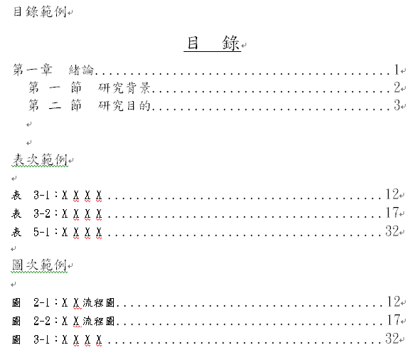
內文撰寫格式-目錄範例
115/11/07

Slide 19
第二種目錄製作步驟
輸入“目錄” ☞ 標楷體；字型大小20 ☞ 空白一列(字型大小15的空白列)
將章、節、圖、表全部輸入
(1) 章--章與標題空一格全形空白
(2) 節--左空二格全形空白，節與標題空一格全形空白
(3) 圖表--圖X-X：oooooooo，表O-O：xxxxxxxx
115/11/07

Slide 20
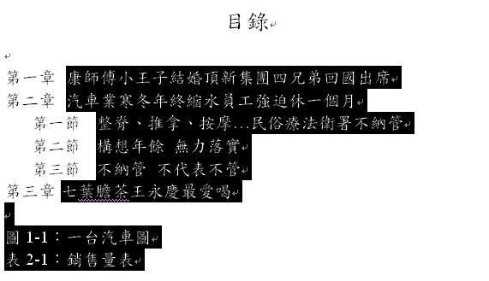
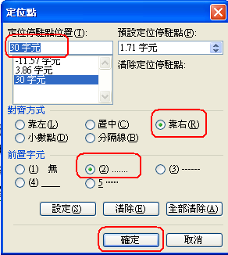
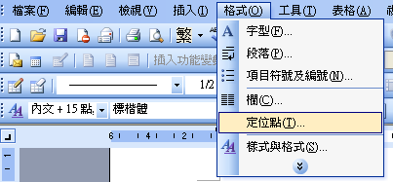

１、選取全部的目錄文字
２
３
４
５
６
115/11/07

Slide 21
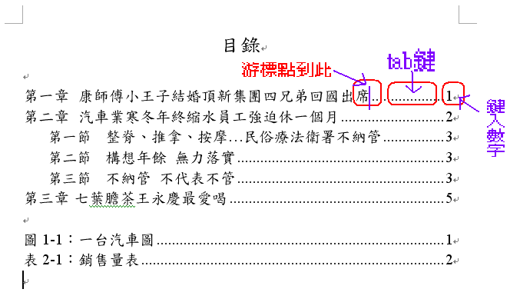
115/11/07

Slide 22
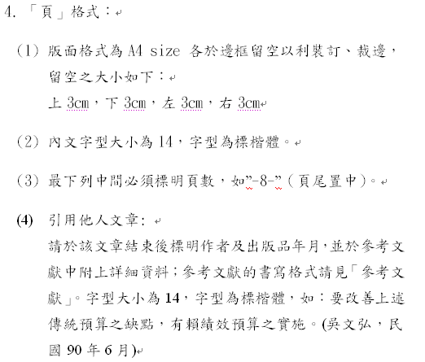
頁面格式
英文字型為 Times New Roman
(見下頁)
115/11/07

Slide 23
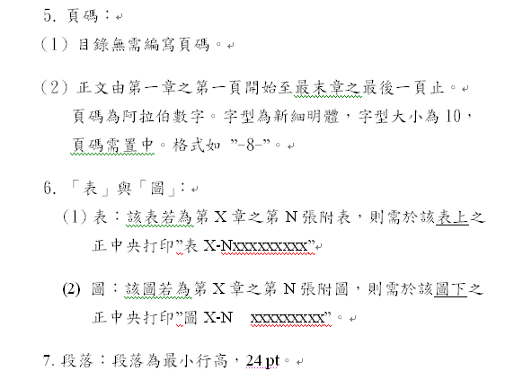
內文撰寫格式
115/11/07

Slide 24
參考文獻
115/11/07

Slide 25
摘要格式、書背格式、封面格式
僅需更改
(1) 摘要之範例
(2) 封面範例一 或 封面範例二
(3) 書背範例
的字即可。
切記，在印製時如果影印店老闆說是否需更改書背字型大小等，除了專題論文的厚度不夠需把字縮小外，其他的一定要跟他說“不用更改“
115/11/07

Slide 26
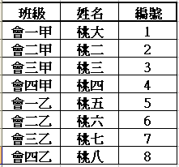

其他製作小技巧
如何把橫式表格變成直式表格?
選取你要轉換的範圍 ☞ 複製 ☞ 右鍵 ☞ 選擇性貼上 ☞ 轉置 ☞ 確定
#其他還有選擇性貼上的功能，請自行試用。
115/11/07

Slide 27
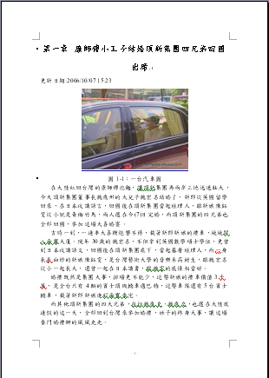
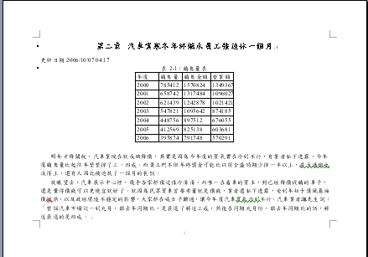
其他製作小技巧
如何把在文章裡插入橫頁?
情況：第一頁是直的，第二頁是橫的
115/11/07

Slide 28
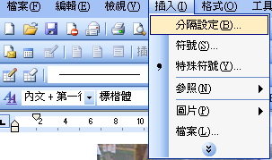
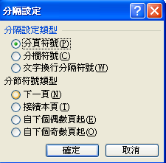
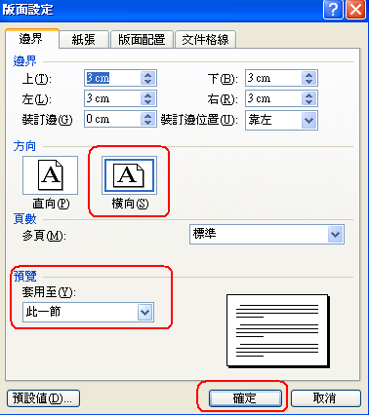

１
２
３
４
115/11/07

Slide 29
結束～ 謝謝聆聽
115/11/07

